Slide 1
맥도날드 매장 분류
6조
20142212 손종익

Slide 2
CONTENTS
데이터 수집
데이터 시각화
데이터 전처리
인용 자료
데이터 분류
데이터 분석 및 결과
데이터 저장
참고 자료

Slide 3
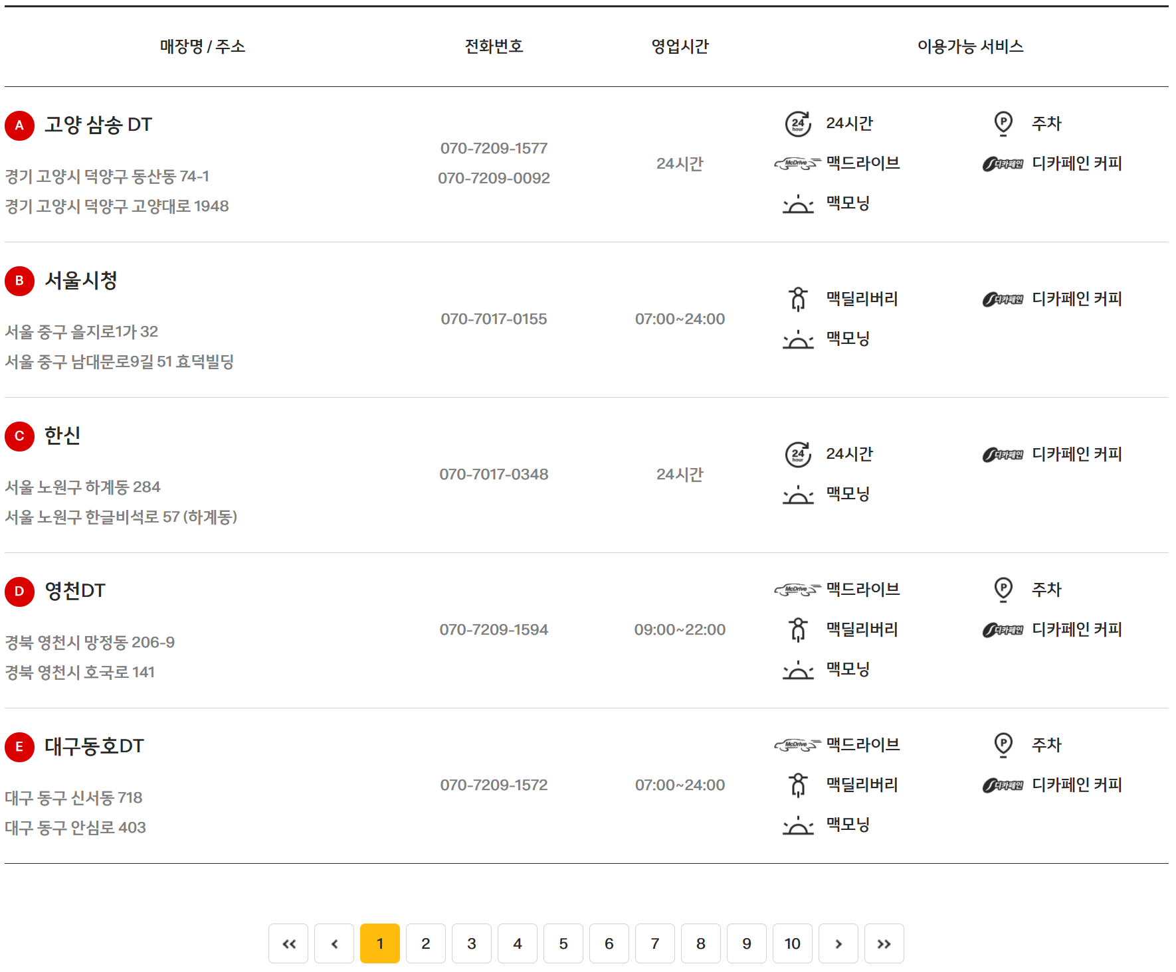
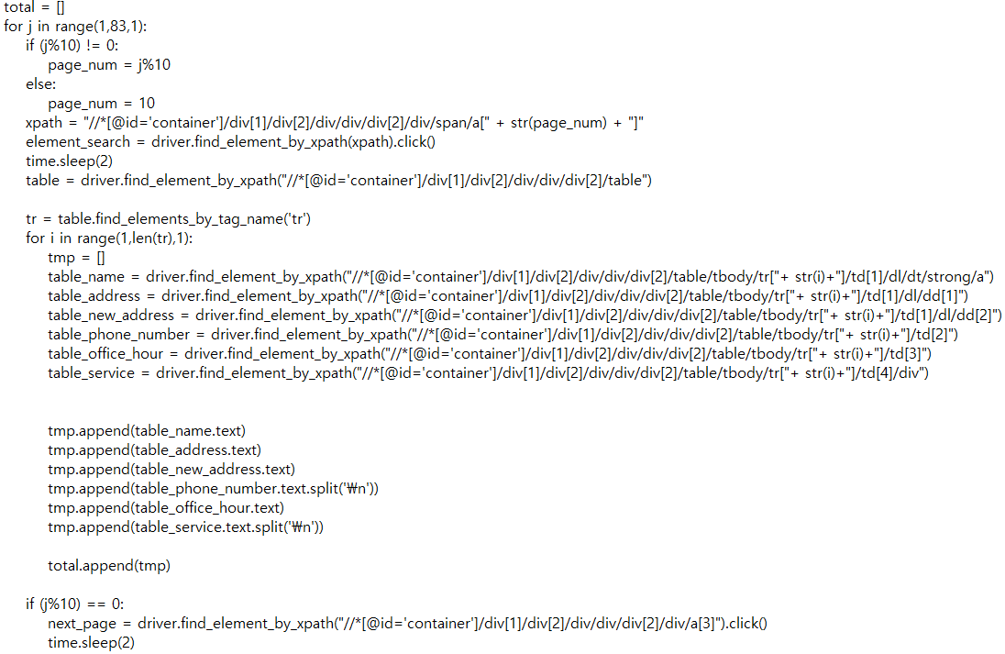
데이터 수집
Notes:
Selenium을 이용하여 맥도날드 홈페이지에 접속하여 Xpath를 이용하여 매장의 정보를 수집하였습니다.
Tr 부분이 A B C D E 마다 1씩 증가하는 규칙을 이용하여 반목문을 작성하였습니다.

Slide 4
데이터 전처리
Notes:
전화번호가 2개 이상인 경우와 이용 가능한 서비스 데이터를 수집 하였을 때 \n(줄바꿈) 기호를 Split을 이용하여 \n(줄바꿈)을 기준으로 단어를 나누어 정보를 수집하였습니다.

Slide 5
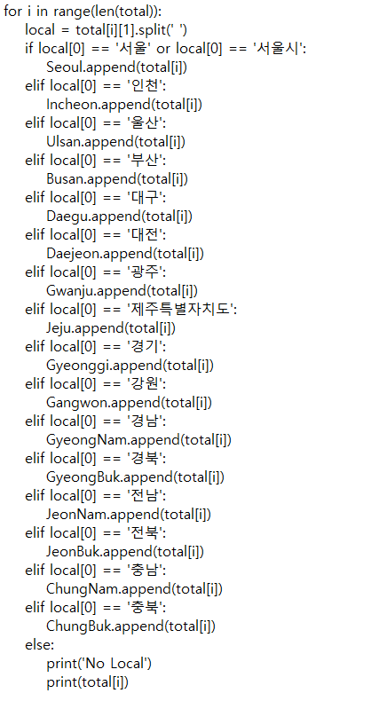
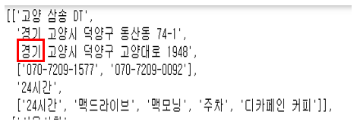
데이터 분류
경기 고양시 덕양구 고양대로 1948
경기 용인시 기흥구 용구대로 1861
경기 평택시 평남로 862
경기 고양시 덕양구 호국로 777
경기 안산시 단원구 광덕3로 145-3
경기 구리시 동구릉로 130
경기 성남시 분당구 운중로 190
경기 화성시 향남읍 행정남로 120
경기 성남시 분당구 판교역로 231 H스퀘어 S동 1층
경기 광명시 광명로 765
경기 군포시 고산로 259
경기 고양시 일산동구 백마로 493
경기 부천시 경인로 487
경기 부천시 소사로 689
경기 부천시 경인로 170
경기 이천시 경충대로 2578
경기 용인시 기흥구 어정로 108-1
경기 수원시 장안구 수성로 267
경기 광명시 오리로 512
경기 화성시 효행로 269
경기 용인시 처인구 중부대로 1166(삼가동)
경기 용인시 기흥구 중부대로 266
경기 하남시 대청로 25
경기 양주시 장흥면 서울외곽순환고속도로 58 양주간이휴게시설내 양주휴게소DT점
경기 김포시 중봉로25번길 21
경기 부천시 부천로 11
경기 동두천시 평화로 2290
경기 수원시 권선구 경수대로 195
경기 김포시 김포한강1로 77-40
경기도 수원시 영통구 덕영대로 1499 (망포동)
경기 용인시 기흥구 강남로 13 칼리지포인트
경기 군포시 고산로 715 (산본동)
Notes:
수집한 맥도날드 매장 데이터에서 매장주소의 앞 글자를 이용하여 서울, 인천, 울산, 부산, 대전, 대구. 광주, 제주, 경기, 강원, 경남, 경북, 충남, 충북, 전남, 전북 지역별로 매장을 분류 하였습니다.

Slide 6
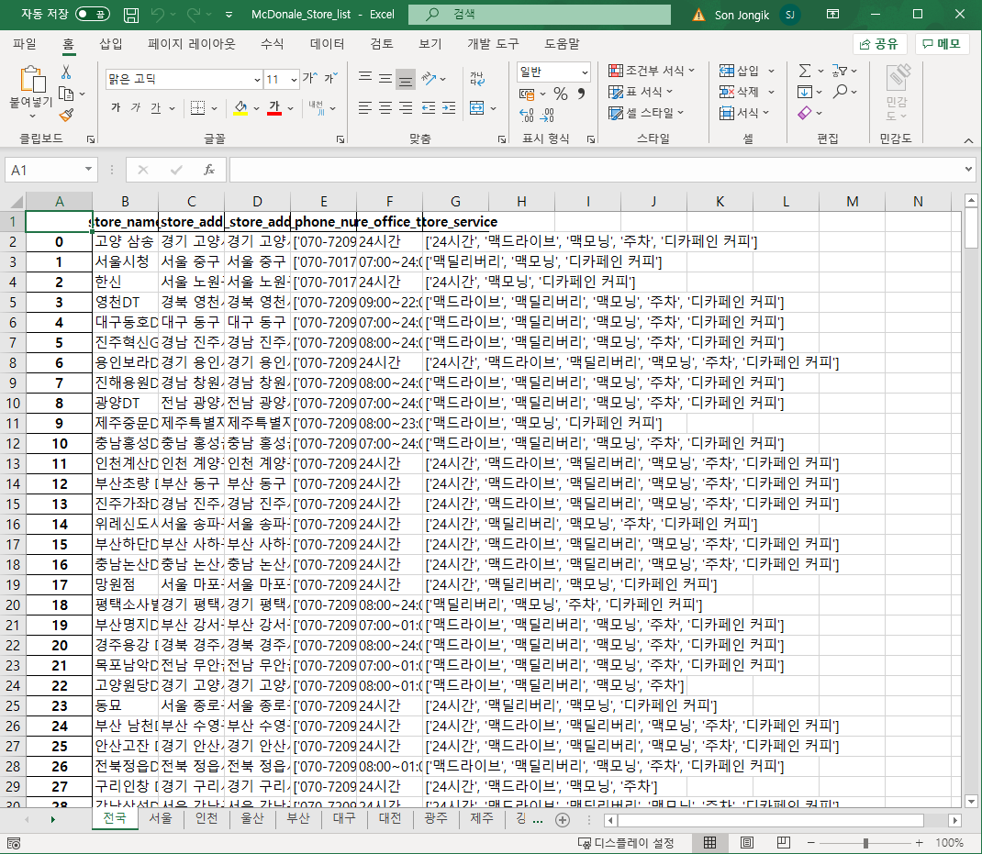
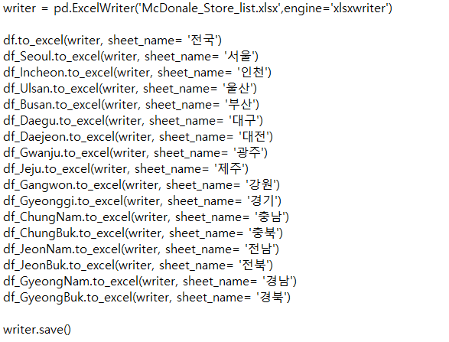
데이터 저장
Notes:
지역별로 분류한 데이터를 Pandas DataFrame을 이용하여 테이블로 만들어 주었고, 열 이름을 지정하여 지역별 시트로 따로 저장하였습니다.

Slide 7
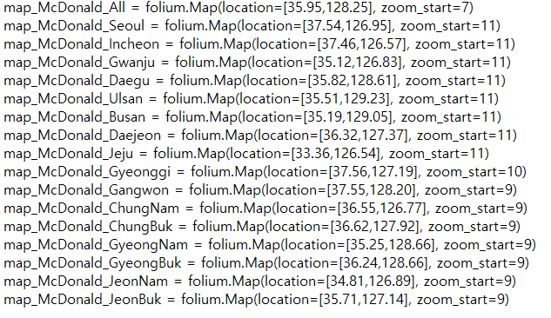
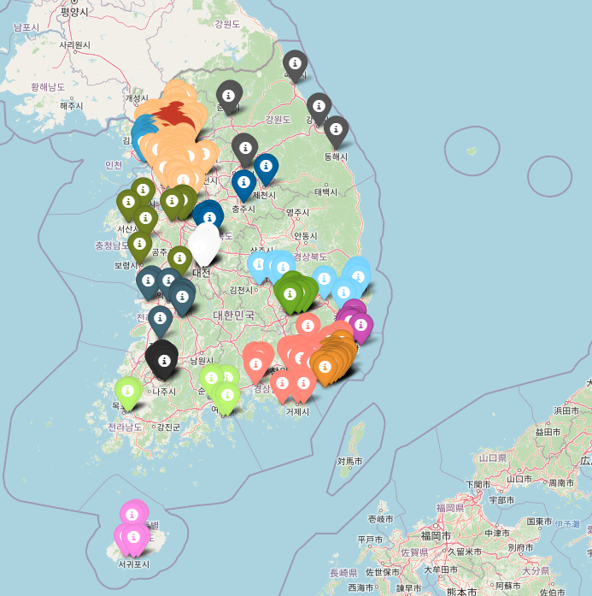
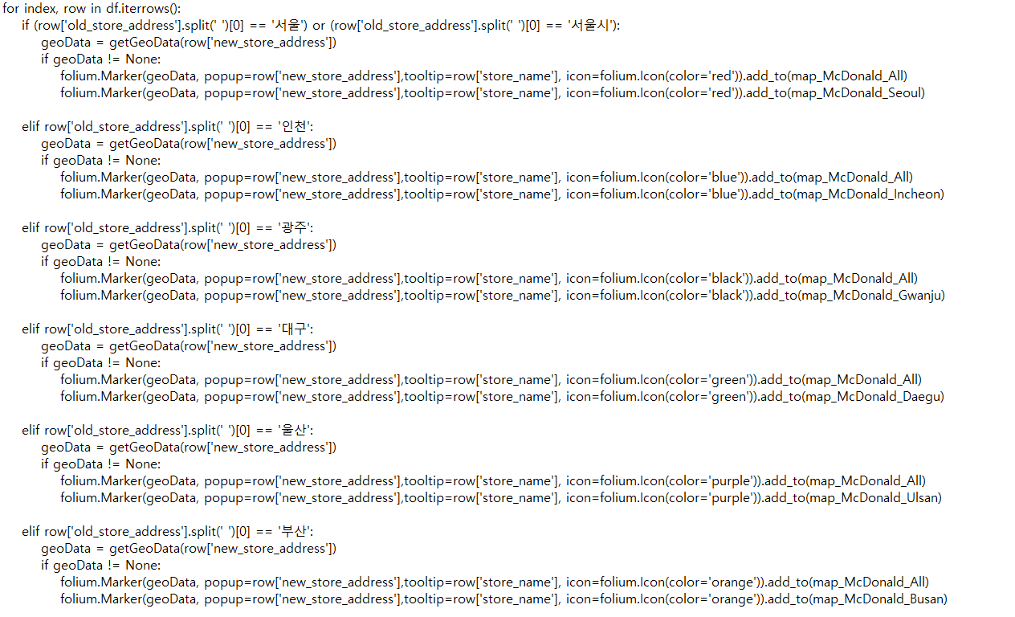
데이터 시각화
Notes:
지역별 위도와 경도 값으로 각 지역별 지도를 생성한 후,
네이버 지도 API를 이용하여 수집한 맥도날드 매장주소들의 위도와 경도 값을 구하였고, 지역별 매장 분류와 같은 방법으로 지역별 마킹 색상을 따로 설정해 주었습니다.
위 이미지는 전국 매장을 지도에 표기한 이미지이며, 프로그램에서는 지역별로 매장 마킹지도 각각 생성하였습니다.

Slide 8
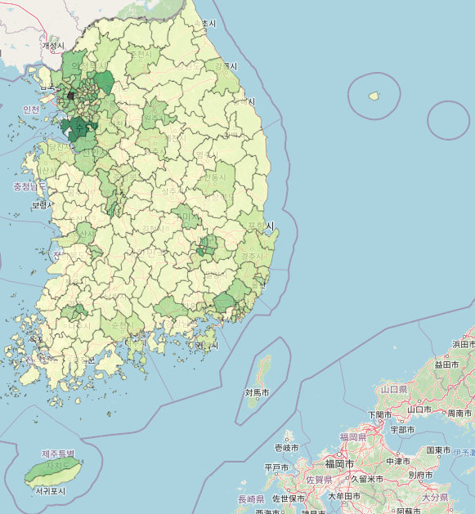
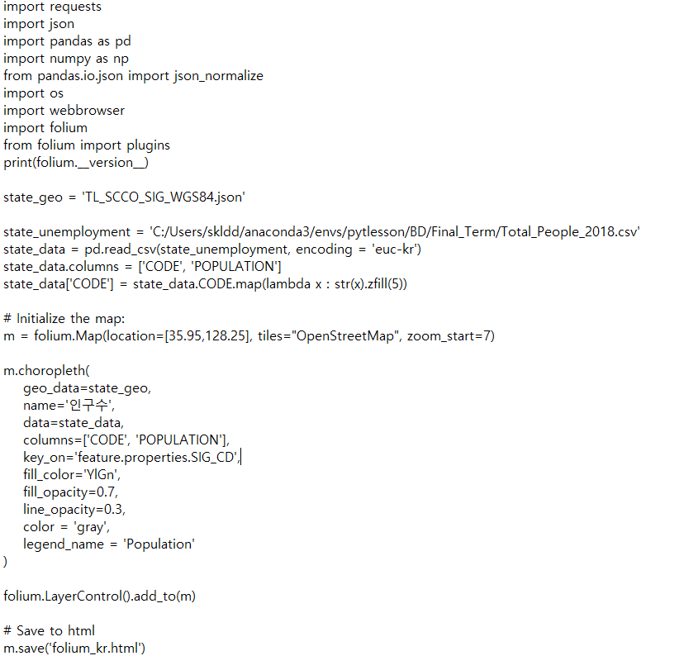
인용 자료
Notes:
맥도날드 매장 분류를 분석하기 위하여, 네이버 블로그에서 행정구역(시,군,구)별 인구현황 시각화 자료를 인용하였습니다.

Slide 9
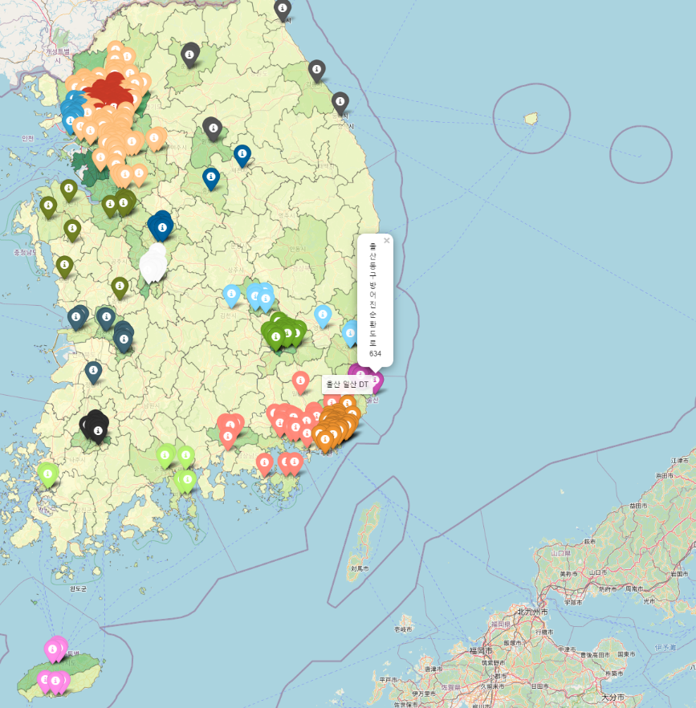
데이터 분석 및 결과
맥도날드 지역별 매장 지도와 행정구역별 인구현황 지도를 하나로 합하였습니다.
특별시, 광역시 등 대도시에 대부분의 매장이 밀집 되 있습니다.
평균적으로 인구 250,000명 이상 되는 지역에 최소 매장이 하나 존재하였습니다.
안동시의 경우 인구가 어느정도 충족됨에도 불구하고 맥도날드 매장이 폐업하여 존재하지 않았습니다.
Notes:
맥도날드 매장 시각화 자료와 행정구역(시,군,구)별 인구현황 자료를 하나로 통합하였고 마킹 아이콘을 누르면 매장 이름과 매장주소가 나오도록 하였습니다.
대부분의 맥도날드 매장이 특별시, 광역시 대도시에 밀집해 있었으며 평균적으로 인구 250,000명이상이 되는 지역에 최소 하나 이상의 맥도날드 매장이 존재하였습니다.
그러나 안동시의 경우 인구수가 충족되어도 맥도날드 매장이 없었으며, 조사해본 결과 2016년도에 맥도날드 매장이 폐업을 하여 현재 매장이 없었던 것입니다.
이번 과제를 통해 행정구역별 인구현황만을 기준으로 맥도날드 매장이 분포하는 것이 아닌 것 같다는 생각이 들었습니다.

Slide 10

참고 자료
https://blog.naver.com/PostView.nhn?blogId=kcchang61&logNo=221350672356
14주차 지리정보_시각화(14_2_naver_maps_cloud_platform.ipynb)

